Slide 1

PCA

Slide 2
目 录
1
基本概念
CATALOG
2
基于葡萄酒案例的PCA

Slide 3
01
基本概念

Slide 4
基本概念
PCA(Principal Component Analysis)，即主成分分析方法，是一种使用最广泛的数据降维算法。
PCA主要思想是将n维特征映射到k维上，这k维是全新的正
交特征也被称为主成分，是在原有n维特征的基础上重新构造出来的k维特征。

Slide 5
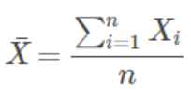
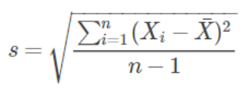
基本概念
import numpy as np
X=np.array([1,2,3,4,5,6])
print(‘平均值为：',np.mean(X))
平均值:
import numpy as np
X=np.array([1,2,3,4,5,6])
print('标准差为：',np.std(X))
标准差:

Slide 6
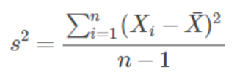
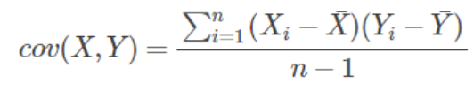
基本概念
import numpy as np
X=np.array([1,2,3,4,5,6])
print('方差为：',np.var(X))
方差:
import numpy as np
cov_mat = np.cov(X_train_std.T)
协方差:

Slide 7
基本概念
特征向量（Eigenvectors）与特征值（Eigenvalues）
特征向量是非零向量，当线性变换应用到特征向量时并不会改变它的方向。换句话说：如果v是一个非零向量，要想v是线性变换T的特征向量，则T(v)是一个标量值乖上v，它可以被写成如下形式：
T(v)=λv
λ是一个标量，并且它也是关联着特征向量v的特征值
如果线性变换T被表示成作为一个方阵A的变换，那么上面的等式可以写成如下形式：
Av=λv
v是列向量

Slide 8
02
基于葡萄酒案例的PCA

Slide 9
数据标准化
from sklearn.model_selection import train_test_split
from sklearn.preprocessing import StandardScaler
X, y = df_wine.iloc[:, 1:].values, df_wine.iloc[:, 0].values # 把数据与标签拆分开来
X_train, X_test, y_train, y_test = train_test_split(X, y,test_size=0.3, random_state=0) # 把整个数据集的70%分为训练集，30%为测试集
# 下面3行代码把数据集标准化为单位方差和0均值
sc = StandardScaler()
X_train_std = sc.fit_transform(X_train)
X_test_std = sc.fit_transform(X_test)
PCA对数据缩放是相当敏感的，因此，在我们实现PCA的时候，如果数据特征在不同的范围上，我们首先要对数据集标准化。

Slide 10
计算协方差矩阵
上面数据集的描述，每个样本有13个属性（特征），因此协方差矩阵维数应该是13 * 13
import numpy as np
cov_mat = np.cov(X_train_std.T)
cov_mat.shape

Slide 11
计算协方差矩阵的特征向量和特征值
因为协方差矩阵是方阵，所以我们可以计算它的特征向量和特征值。
import numpy as np
eigen_vals, eigen_vecs = np.linalg.eig(cov_mat)
eigen_vecs.shape

Slide 12
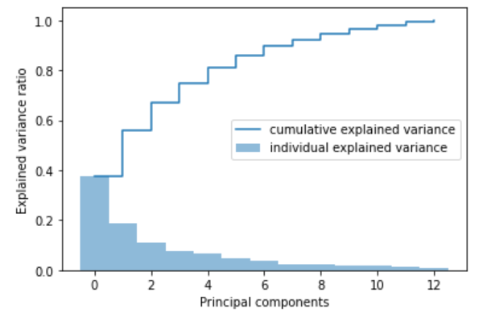
画出方差解释率
tot = sum(eigen_vals) # 求出特征值的和
var_exp = [(i / tot) for i in sorted(eigen_vals, reverse=True)] # 求出每个特征值占的比例（降序）
cum_var_exp = np.cumsum(var_exp) # 返回var_exp的累积和
import matplotlib.pyplot as plt
# 下面的代码都是绘图的，涉及的参数建议去查看官方文档
plt.bar(range(len(eigen_vals)), var_exp, width=1.0, bottom=0.0, alpha=0.5, label='individual explained variance')
plt.step(range(len(eigen_vals)), cum_var_exp, where='post', label='cumulative explained variance')
plt.ylabel('Explained variance ratio')
plt.xlabel('Principal components')
plt.legend(loc='best')
plt.show()

Slide 13
特征变换
为了数据的可视化，我只想把我的数据集映
射到2个保留最多方差的主成分。因此，我们要从大到小排序特征值，选出前2个特征值对应的特征向量，并用这2个特征向量构建映射矩阵，用这个映射矩阵把数
据集转换到2维空间。
eigen_pairs =[(np.abs(eigen_vals[i]),eigen_vecs[:,i]) for i in range(len(eigen_vals))] # 把特征值和对应的特征向量组成对
eigen_pairs.sort(reverse=True) # 用特征值排序
first = eigen_pairs[0][1]
second = eigen_pairs[1][1]
first = first[:,np.newaxis]
second = second[:,np.newaxis]
W = np.hstack((first,second))

Slide 14
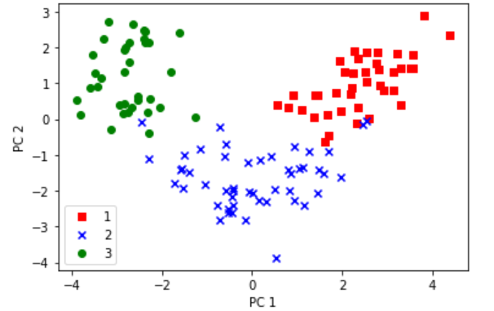
数据可视化

